Slide 1
Boylamsal ölçme desenleri ve zaman serisi ölçümler
Prof. Dr. Nilüfer Kahraman
Gazi Eğitim Fakültesi,
Eğitimde Ölçme ve Değerlendirme ABD
https://www.niluferkahraman.com/ EJER Congress 2020 Online, 11. 9. 2020

Slide 2
Problem ne?
İlgilendiğimiz özellikler statik değil de dinamik bir yapıya sahip iseler, kesitsel yöntemler kullanarak onları ölçmede, ilişkilendirmede ve yordamada zorlanıyoruz.

Slide 3
BOYLAMSAL VERİ ve anaLizleri
Eğitim ve Psikoloji alanı
Araştırma soruları
Sağlıklı yanıtlara giden yol-yöntem
için
gerekli olamayabilirler
ek bir katkı sağlayabilirler (Psikometri alanı AR-GE)
gerekli olabilirler
Anahtar Kavramlar: Gelişim ve değişim… İzleme ve yordama

Slide 4
Kişi 71
Kişi 98
Kişi 3

Slide 5
NE TÜR ARAŞTIRMA SORULARI yanıtlanabilir?
DEĞİŞİM/GELİŞİM: Zaman noktaları arasında anlamlı farklılıklar var mıdır? (Örn. Gün 1 ile gün 2, …)
BİREY-İÇİ, Tanılayıcı: Bireylerin stres puanları zamanla nasıl değişmektedir? (Shape of change)
BİREY-İÇİ, Özetleyici: Her bir bireyin stres puanındaki değişme hızı nedir? (Rate of change)
BİREYLER-ARASI: Değişim oranı bireysel özelliklere göre nasıl bir varyans göstermektedir? (between-subject variance)

Slide 6
Kişi 71
Kişi 98
Kişi 3

Slide 7
NE TÜR ARAŞTIRMA SORULARI İÇİN BOYLAMSAL ÖLÇME VE İSTATİSTİK YÖNTEMLERİGEREKLİDİR?
13 gün boyunca kendi kendilerine günlük verdikleri puanlamalara (1-5, % en yüksek) bakıldığında,
BİREY-İÇİ, Tanılayıcı: Bireylerin stres puanları zamanla nasıl değişmektedir? (Shape of change)
BİREY-İÇİ, Özetleyici: Her bir bireyin stres puanındaki değişme hızı nedir? (Rate of change)
BİREYLER-ARASI: Değişim oranı bireysel özelliklere göre nasıl bir varyans göstermektedir? (between-subject variance)

Slide 8
Uzunlamasına veride değişkenler
Zaman içinde değişen bağımsız değişkenler
örnekler: stres, motivasyon, başarı, kilo, boy, COVID 19’a maruz kalma, ilaç kullanımı, yaş…
Zaman içinde değişmeyen bağımsız değişkenler (çalışma süresince aynı kalan değişkenler)
örnekler: cinsiyet, doğum/ölüm tarihi, çalışmanın başlangıcındaki yaş

Slide 9
GELİŞİMİ/değişimi İZLEME - BOYLAMSAL ÖLÇME
Kesitsel Boylamsal
Zaman Faktörü
Değişim Verisel / Yapısal (Measurement and Latent Models)
Gelişim/değişim şekli Linear/Quadratic/Cubic, Haftalık/Mevsimsel/vb.
Değişim için modellenen varyansın kaynağı Birey içi – Bireyler-arası
Sürekli/Kategorik (Örtük Özellik( Örtük Sınıf Büyüme/Geçiş Modelleri )

Slide 10
değİşebİlen/ gelİşebİlen durum ve özellİklerİn sağlıklı bİr bİçİmde gözlenmesİ ve öğretim program ve etkİnlİklerİnİn bu doğrultuda planlanması ve güncellenmesi
Boylamsal ölçme ar-ge çalışmaları konusunda yaygın söylem
Boylamsal ölçme modeli/ölçek
Boylamsal modeller

Slide 11
Boylamsal ölçme desenİ İle bİreyler-arası ve bİrey-İçİ farklılıkların ölçülmesi, modellenmesİ ve yorumlanması
Örnek Çalışma 1: Duygu durumları ve uyku alışkanlıkları arasındaki ilişki
Örnek Çalışma 2: Dayanıklılık becerisine boylamsal bir bakış

Slide 12
Yöntem Araştırmanın Modeli
Örnek çalışmalara geçmeden önce araştırma deseni
Farklı boylamsal araştırma desenleri
Zaman serisi=tekrarlı gözlemler
Tüm Grup Araştırma Deseni
Bu araştırma, tekrarlı gözlemleri içeren boylamsal bir araştırma deseni olarak tasarlanmıştır.
Boylamsal panel araştırma deseninde (cohort studies), her bir ölçme noktasında aynı durumlar ve aynı bireyler yer almaktadır. Kohort’ ta bulunan bireyler ortak bir özelliğe sahiptir ve zaman içindeki değişimleri incelenmektedir.
Kohort çalışmaları (cohort studies); prospektif (prospective) ve retrospektif (retrospective)
Tekrarlı Kesitsel Araştırma Deseni
Devam Eden Grup Panel Araştırma Deseni
Boylamsal Panel Araştırma Deseni (Cohort Studies)

Slide 13
VERİ TOPLAMA DESENİ
Prospektif
Retrospektif
Ambulatory
VERİ modelleme yaklaşımı
Olay-zaman Analizi – Zaman genellikle sürekli bir değişken olarak alınır ve henüz olmamış bir olayın olma ihtimali modellenir (Survival, Haazard Ana.)
Panel veri Analizi – Zaman genellikle kategorik bir değişken olarak alınır.

Slide 14
Örtük Özellik Büyüme Modelleri -Meredith and Tisak, 1990, Muthen and Curran, 1997
1. Hem bireyler-arası hem de bireyler-içi farklılıklar test edilebilir
2. Gereken minimum şartlar:
en az üç farklı zamanda,
aynı ölçme aracı ile ve
eşit zaman aralıkları ile ölçme yapılmış olması
3. Aynı bireylerdeki tekrarlı gözlemlere zaman içerisinde bakıldığında,
gözlenen değişkenliğin şekli (lineer, quadratik, vb. gibi)
cinsiyet, sosyal-ekonomik düzey gibi faktörlerin bu değişkenliği nasıl etkilediği ve
bir özelliğin bir diğeri için yapılan modelde bir etki göstererek bu değişimi hızlandırıp hızlandırmadığı (kovaryans) test edilebilir.

Slide 15
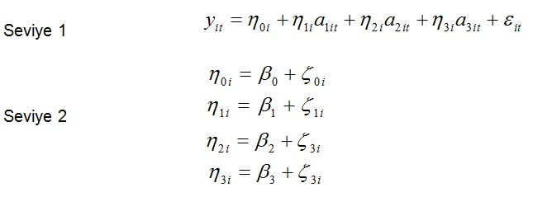
bİreysel büyümenİn/değİşİmİn parametrelerİ (randum eşik ve İvme etkİlerİnİ) örtük değİşkenler olarak modelleme
Burada t tekrarlı gözlenen madde setini (eğer 10 zaman noktası var ise ise, 0 to 9 olarak kodlanacak), i öğrenciyi (i=1,2,….,N), y ilgilenilen bağımlı değişkenin üzerindeki randum eşik ve lineer ve kuadratik eğim etkilerini η0i, η1i and η2iolarak vermektedir. Eşik değeri, η0i, öğrencinin başlangıç durumunu vermektedir. Lineer değer, η1i, öğrencinin durumundaki zamansal değişimin oranını vermektedir; pozitif değer büyümeyi gösterirken negatif değer düşüşü gösterir. Kuadratik değer, η2i, öğrencinin zaman içersinde gösterdiği değişimin hızını gösterir.

Slide 16
Düzey-I, birey-içi düzeydeki analizi, yani bireyin kendine ilişkin değişimi;
Düzey-II, bireyler-arası düzeydeki analizi yani tüm bireyler üzerinden sabit ve
eğim katsayılarının ortalamalarını ifade etmektedir. (Muthen & Curran, 1997).
Kesişim
Başlangıç durumu
Kuadratik Eğim
(Değişim hızı)
Bağımlı değişken puanı
Lineer Eğim
Hata terimi
Düzey-I
η_{0i =} β₀₀ + β₀₁x_{i} + ζ_{0i} (kesişim)
Düzey-II η_{1i =} β₁₀ + β₁₁x_{i} + ζ_{1i} (eğim) η_{2i =} β₂₀ + β₂₁x_{i} + ζ_{2i} (kuadratik eğim)
Randum etkiler

Slide 17
Çalışma 1
Sözer, E., & Kahraman, N. (2019). Boylamsal Ölçme Modelleri için Geçerlilik Argümanı: Çoklu-Özellik Çoklu-Yöntem ve Örtük Büyüme Modellerinin Kullanımı. Elementary Education Online, 18(3).
Tekrarlı ölçümler üzerinden elde edilen çıkarımların, tek seferlik ölçümler üzerinden elde edilebilecek çıkarımlar ile karşılaştırmalı olarak değerlendirilmesi
Veriler, Duygu Cetveli Alan Uygulamasında yapılan dört haftalık bir uygulamadan gelmektedir.
Üniversite öğrencilerinin duygu durumları ve uyku kalitelerinin arasındaki ilişki

Slide 18
SÜREÇ
1. Boylamsal Uyku Cetveli
2. Tek sefer uyku ölçümü
(Pittsburgh Uyku Kalitesi Ölçeği)
Yordayıcı değişkenler: Stresli ve enerjik hissetme durumları

Slide 19
ölçek
2. Boylamsal Uyku Cetveli
Duygu durumları (stres, gergin, enerjik olma..)

Slide 20
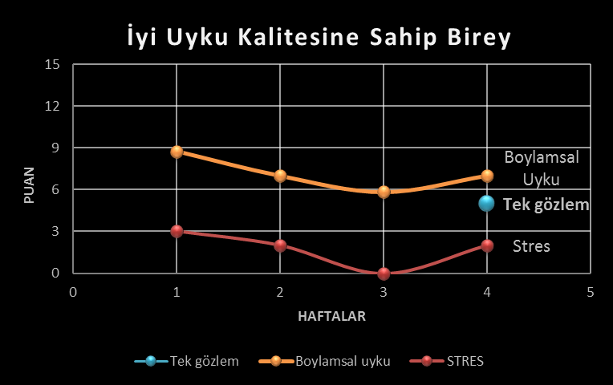
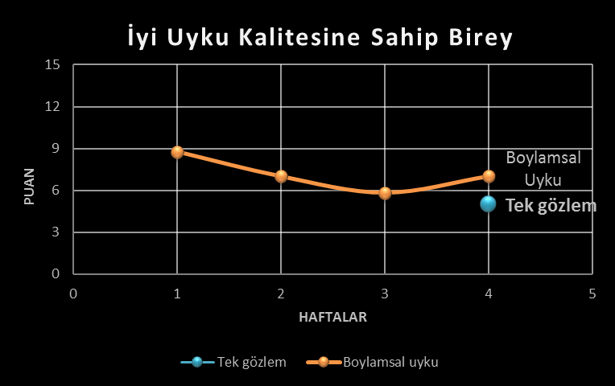
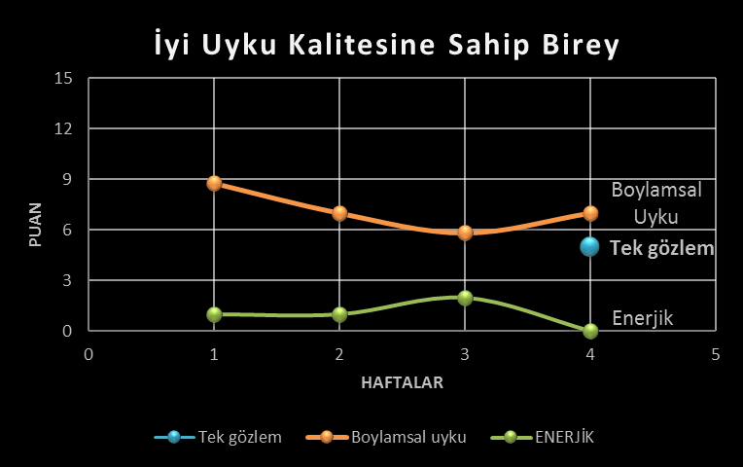
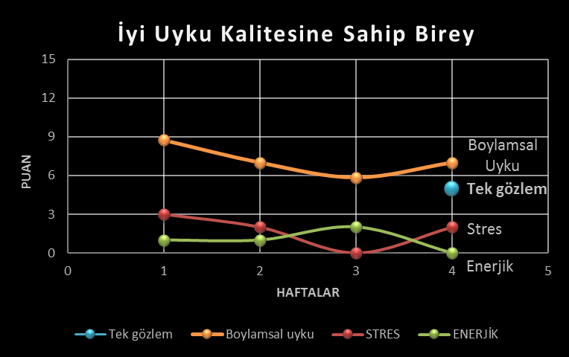
NE BULDUK? – Örnek birey
**Yüksek değerler kötü uyku kalitesi

Slide 21
Çalışma 2
Akbaş, D., & Kahraman, N. Psikolojik Dayanıklılık İçin Boylamsal Bir Ölçme Modeli: Üniversite Öğrencileri Üzerine Bir Uygulama. Marmara Üniversitesi Atatürk Eğitim Fakültesi Eğitim Bilimleri Dergisi, 51(51), 220-242.
Tekrarlı ölçümler ile elde edilen kategorik sınıflandırmaların, tek seferlik ölçümler üzerinden elde edilebilecek çıkarımlar ile karşılaştırmalı olarak değerlendirilmesi
Veriler, Duygu Cetveli Alan Uygulamasında yapılan altı haftalık bir uygulamadan gelmektedir.
Üniversite öğrencilerinin zorluk yaşama durumları (0/1) ve dayanıklılık düzeyleri (1-5) arasındaki ilişki

Slide 22
Psikolojik Dayanıklılık Nedir?
Günlük hayatta yaşanan ciddi sıkıntılar ve sonrasındaki süreçte bireylerin eski hallerine dönmelerine yardımcı olan yetenek ve karakter özelliklerinin bir kombinasyonudur.

Slide 23
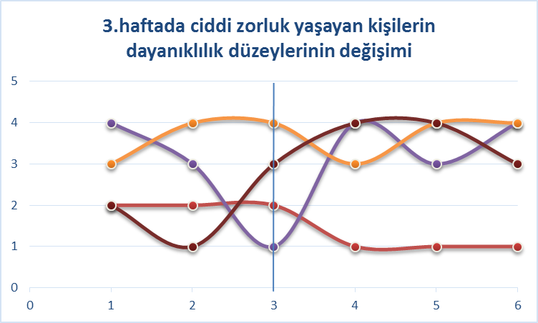
NE BULDUK? – Örnek 4 birey
Kişi 2
Cesaret, azim ve özgüven yüksek
Kişi 3
Kişi 4
Cesaret, özgüven ve azim düşük
Kişi 1

Slide 24
Boylamsal yaklaşım ile elde edilecek Çıkarımsal katkılar neler?
Bireyler arası farklılıklar
Birey içi farklılıkları modellemeye izin vermesi
Bireyler arası farklılıkların yorulanmasına zenginlik katması
Varyansın ne kadarının birey içi farklardan geldiğinin ayrı hesaplanabiliyor olması
Yordayıcı değişkenlerin kullanılması halinde, hangi yordayıcının hangi varyans kaynağına ek bilgi sağladığı konusunun çözümlenmesine izin vermesi
Amprik kanıt sunması - güvenirlik ve geçerlilik argumanları için ihtiyaç duyulan kanıtları zenginleşmesi
Süreç odaklı (dinamik) ölçme ve değerlendirme süreçlerine imkan vermesi (Formatif ölçme çalışmaları)

Slide 25
Çıkarımsal katkılar - örnek
bireylerin kendilerini nasıl yönettiği
Bu konuda bireyler-arası ne kadar farklılık olduğu
Regresyon parametrelerinin bireyden bireye farklılık göstermesine izin verilir. Böylece, çalışmadaki kişilerin farklı zaman noktalarında hem kendi geçmiş durumlarından, hem de diğer bireylerden farklılık gösterebileceği dikkate alınabilir.
Örnek: iki bireyin tüm bağımsız değişkenleri (cinsiyet, yaş, vb.) ve geçmişte gözlenen bağımlı değişkenleri (stres, zorluk puanları) aynı olsa bile, mevcut zamandaki psikolojik dayanıklılık durumları farklı olabilir.

Slide 26
Tek cümle ile ifade edilirse
Boylamsal ölçme modellerinin kullanılması ile, bireylerin
daha değişken ve
daha durağan olan gelişim/değişim durumları,
her ikisi arasındaki geçişler ve
zaman içerisindeki değişimleri,
demografik ve ilgili diğer değişkenler ile ilişkileri
İzlenebilir ve değerlendirilebilir…
Ama kesinlikle sorgulanabilir, test edilebilir..
Mİ????

Slide 27
Zaman serileri
Zaman serisi ve kesitsel verilerin farkları nelerdir?

Slide 28
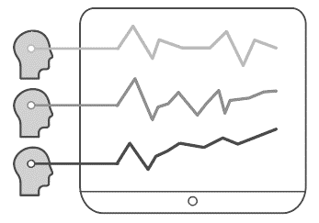
Zaman serileri – genel bakış
Stationary ve non-stationary değişkenler
Dinamik yapılar
Zaman faktörünün de modele alınması ile gelen açılım
Özellik
Zaman (Özellik X Zaman)
Ölçüm (Özellik X Zaman X Ölçüm)
Birey (Özellik X Zaman X Ölçüm X Birey)
Bireysel gelişim yörüngelerini tanımlama
Bu yörüngelerde zaman içindeki gözlenen bireysel farklılıkları yakalam
İlgili değişkendeki değişimler arası ilişkileri anlama,
Birey-içi değişimin nedenlerini belirleme (Baltes & Nesselroade, 1979).

Slide 29
Farklılık göstergeleri | Kesitsel Modeller (Cross-sectional) | Zaman serisi Modelleri (Time-series) | Boylamsal/Uzunlamasına Modeller (Longitudinal)
Zaman içindeki değişim | Ölçemez | Ölçebilir | Ölçebilir
Serinin özellikleri | Seri yok | Uzun; genellikle bir veya bir kaç seri | Kısa; yüzlerce seri
Ölçüm zamanları | Sadece tek zamanda ölçüm; birden fazla olsa bile bağımsız örneklemler | Genellikle her seri için aynı ve eşit aralıklarla alınmış zaman birimleri | Her çeşit mümkün
Ölçümler | Cevap(lar); zaman içinde değişmeyen bağımsız değişkenler | Cevap(lar); zaman; genellikle bağımsız değişken yok | Cevap(lar); zaman; zaman içinde değişen ve değişmeyen bağımsız değişkenler

Slide 30
Temel istatistiksel kavramlar
Hareket eden ortalama
Otokorelasyon: Belli bir aralık verilerek alınmış, aynı serinin kendisi ile alınan korrelasyonudur.
Zaman serisi modelleri
Farklı regresyon modelleri, veriler için bağımsızdırlar varsayımı yapılmayan regresyon modelleri
Smoothing
Tahminler

Slide 31
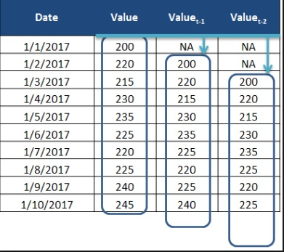

Slide 32
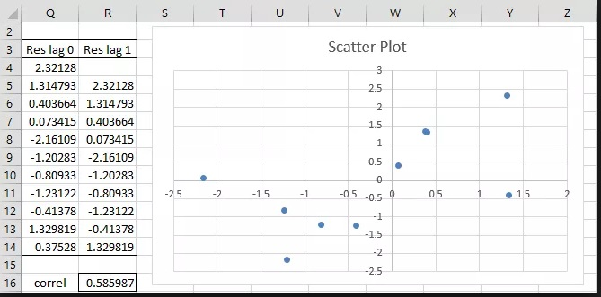

Slide 33
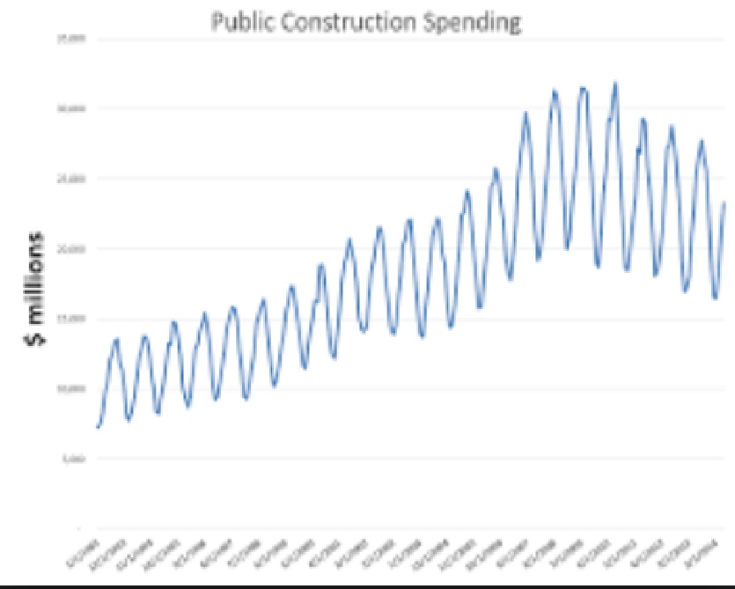

Slide 34
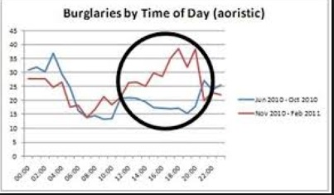

Slide 35
özet

Slide 36
Problem ne?
Karmaşık (çok-boyutlu ve/veya dinamik) bir yapıya sahip oldukları durumlarda, özellikleri tanımlamakta, ölçmekte ve ilişkilendirmekte zorlanıyoruz.

Slide 37
Ne yapabİlİrİz?
AR-GE
Engelleri özetleyen iki yaygın ifade
Boylamsal ölçme modeli diye bir şey yoktur.
Zaten vardır, boylamsal modeller yeni değildir.

Slide 38
NASIL?
Kesitel ölçme modellerin boylamsal versiyonları (Model extensions)
Boylamsal istatistiksel yöntemlerin ölçme problemlerini çözmede kullanılabilecek adaptasyonları (Model adaptations)

Slide 39
NE kazanacağız?
Güvenirlik (Precision)
Geçerlilik (Accuracy)

Slide 40
YANİ
TEORİK BAĞLAM
İSTATİSTİKSEL TEKNİK
KESİTSEL ÖLÇME İLE İLİŞKİLENDİRİLMİŞ PARAMETRELER

Slide 41
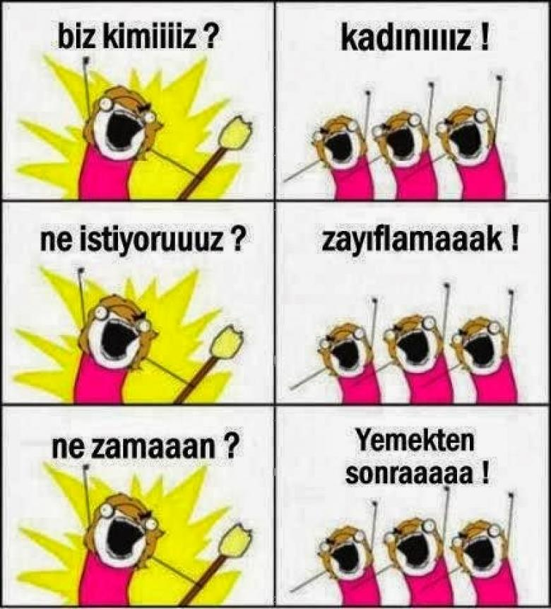
KATLIMINIZ İçİn çok Teşekkürler!
Web: https://www.niluferkahraman.com/
E-posta: kahramannilufer@gmail.com

